Slide 1

Procesamiento Digital de Imágenes
Clase 1 Introducción

Slide 2
Temario
Aspectos introductorios.
Elementos de la percepción visual.
Relaciones básicas y distancia entre píxeles

Slide 3
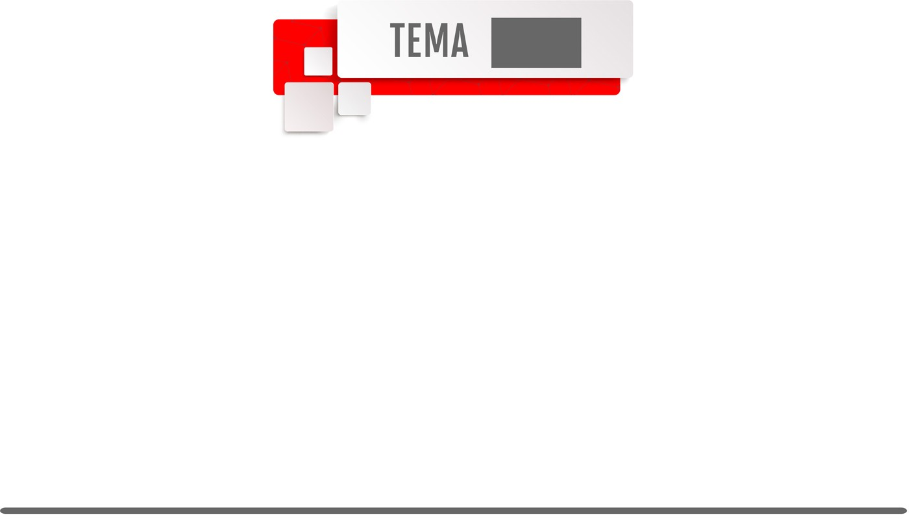
Aspectos introductorios.
1

Slide 4
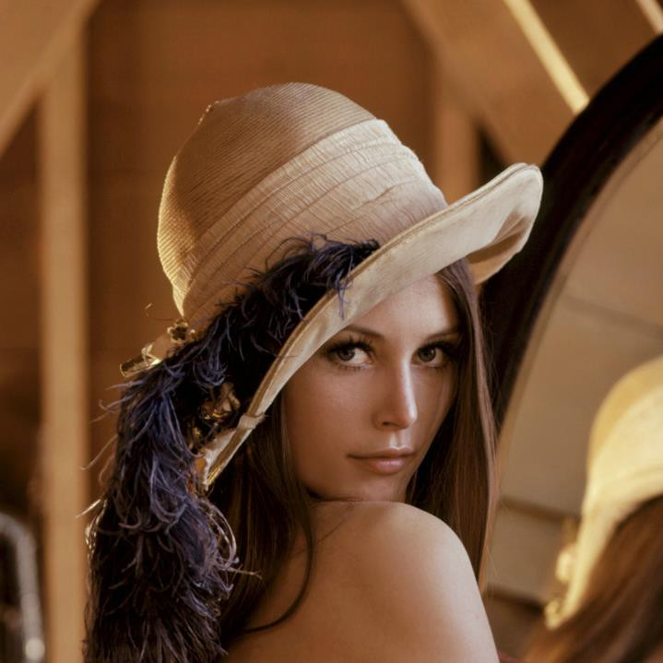

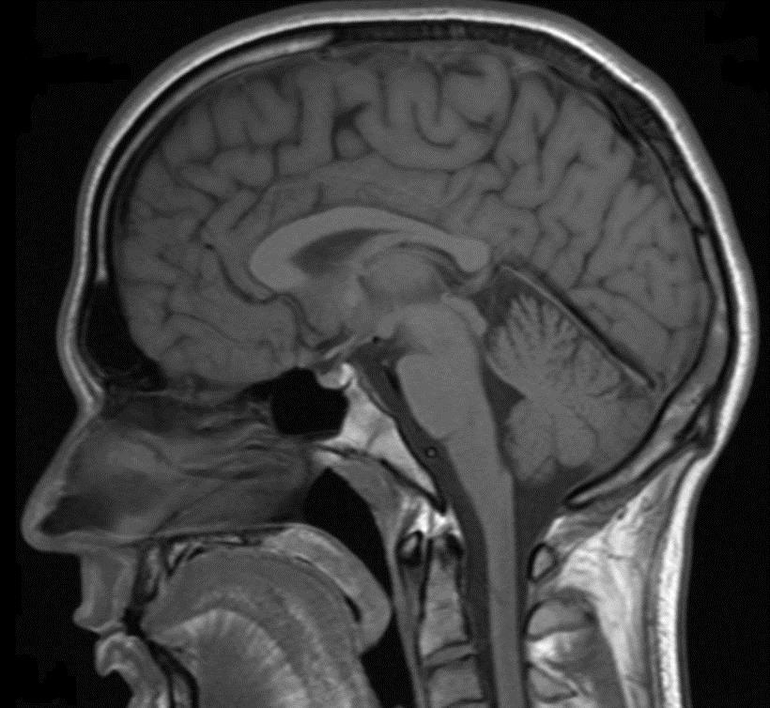
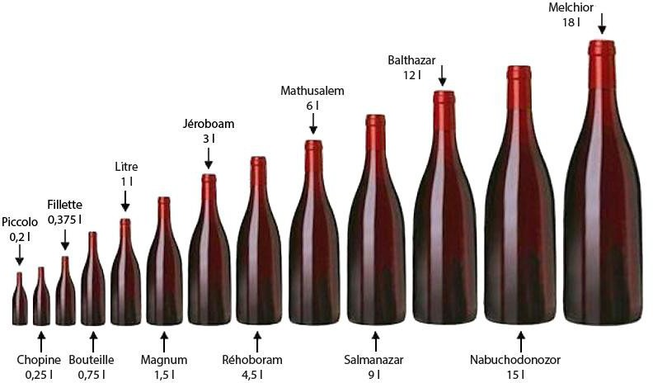
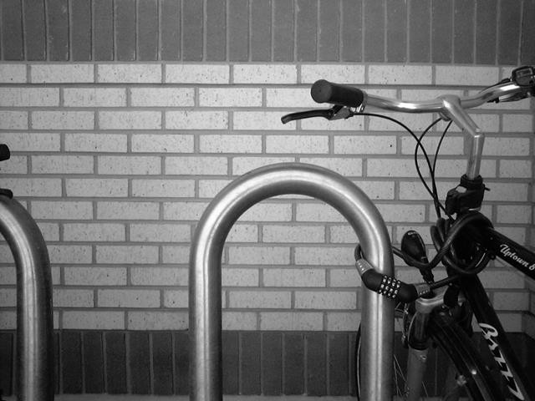
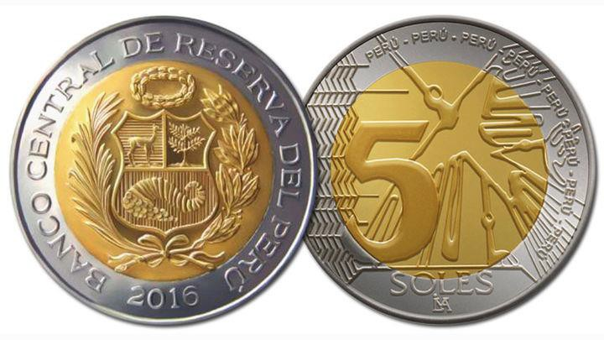
Aspectos introductorios
• Sistema.

Slide 5
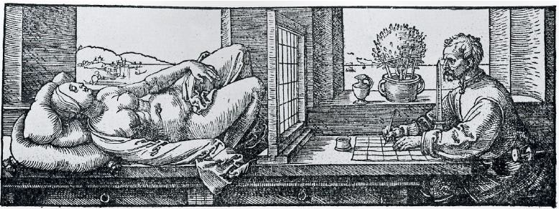
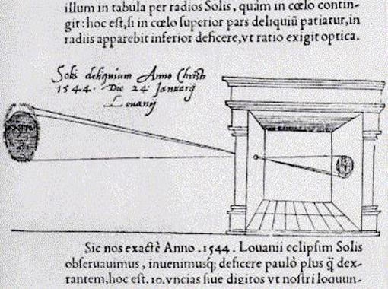
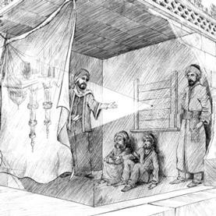
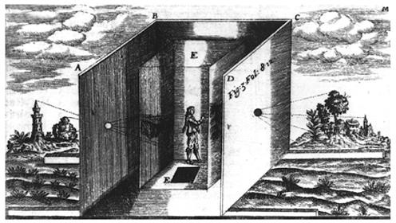
Aspectos introductorios
Imagen, es una representación visual in forma de una función 𝑓 𝑥, 𝑦 donde 𝑓 es relacionado al brillo (o color) en el punto 𝑥, 𝑦 .
La mayoría de las imágenes están definidos sobre un rectángulo, continuo en amplitud y
espacio.

Slide 6
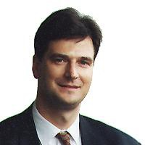







Aspectos introductorios
Imagen digital, es una representación discretas 𝑓 𝑥, 𝑦 continua 𝑓 𝑥, 𝑦 . Cada elemento del arreglo 2-D 𝑓 𝑥, 𝑦 o pel.
que representan a una imagen se llama pixel (picture element)
200x200
100x100
50x50
25x25
Red 𝑅[𝑥, 𝑦]
Green 𝐺[𝑥, 𝑦]
Blue 𝐵[𝑥, 𝑦]

Slide 7
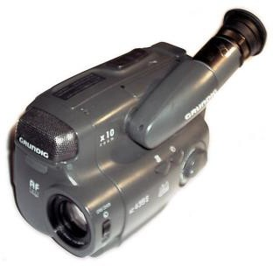
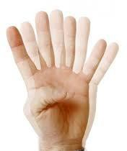
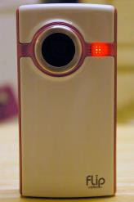

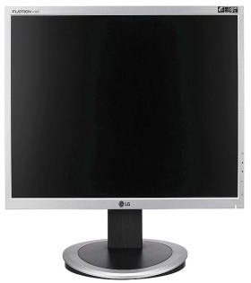
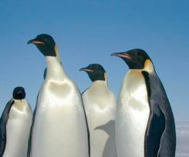
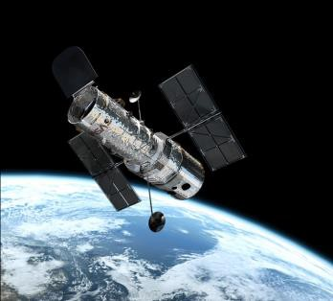
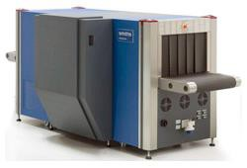
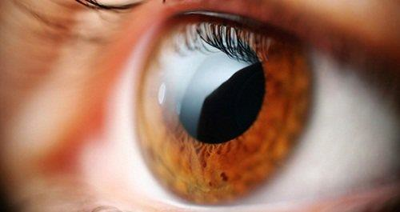
Aspectos introductorios
Al adquirir una imagen
Abertura correcta y balance de color
Reconstrucción de imágenes de una proyección
Preparar la imagen para mostrarla en un monitor o imprimir
Ajustar tamaño de la imagen.
Mapeo de color, corrección gamma, escala de grises.
Facilita al almacenado de imagen y la transmisión
Almacenado eficiente de una imagen en una cámara digital.
Enviar una imagen desde el espacio.
Mejora y restaura imágenes
Retoca fotos personales
Mejora el color para uso en seguridad

Slide 8
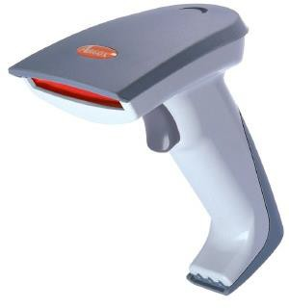

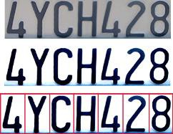
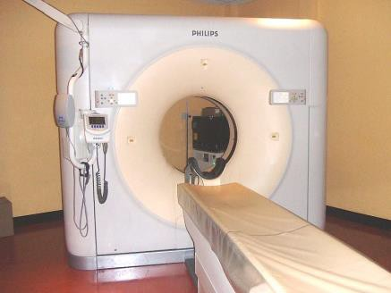
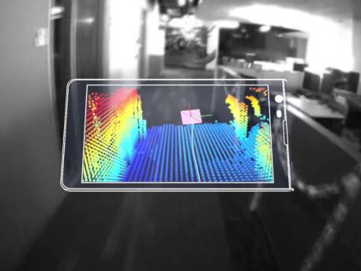
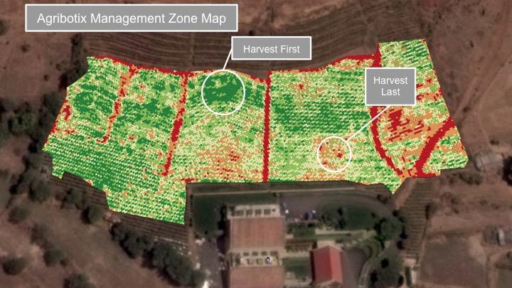
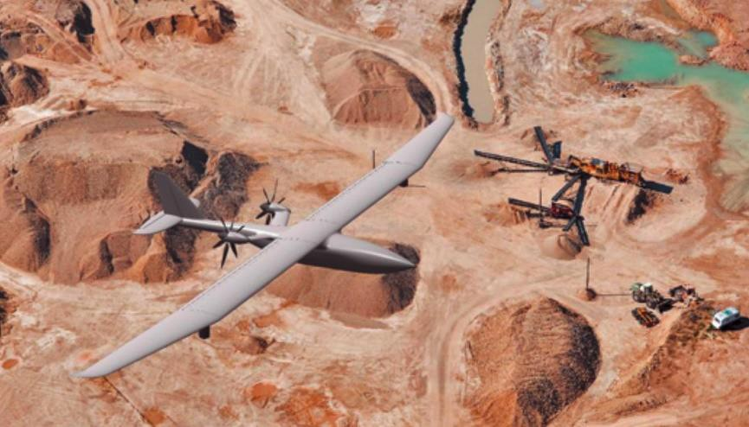
Aspectos introductorios
Extrae información de las imágenes
Lectura de código de barras 2D
Reconocimiento de caracteres.
Estimación de profundidad
Para uso médico
Imágenes obtenidas de drones

Slide 9
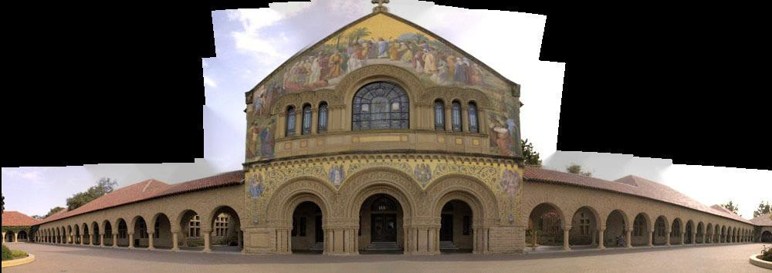
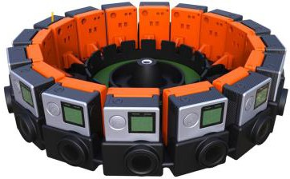
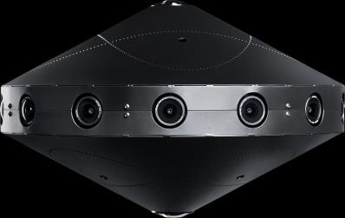
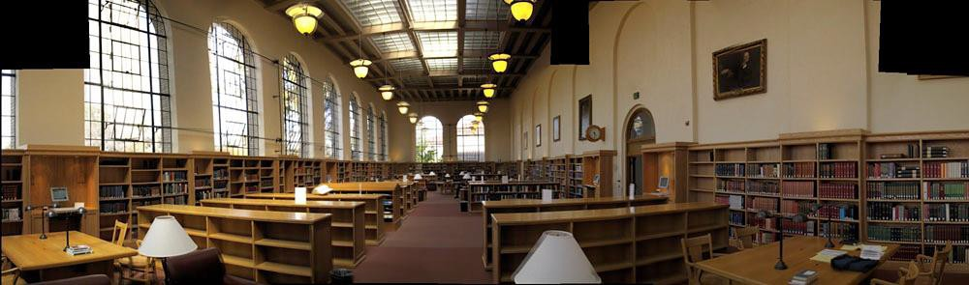
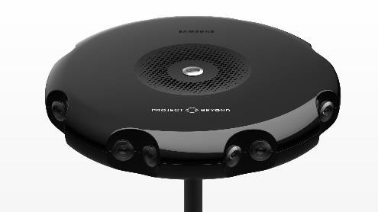
Aspectos introductorios
Google Jump
Facebook 360
Project Beyond

Slide 10
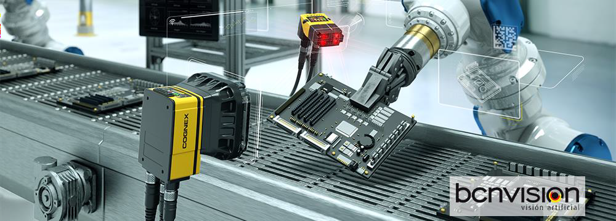
Aspectos introductorios
La correcta elección del sistema de iluminación es una de las partes fundamentales de un sistema de visión y de ello depende en gran parte el éxito de la aplicación.
Las cámaras de visión artificial capturan la luz reflejada en los objetos, obteniendo información lumínica para su posterior análisis. El propósito de la iluminación utilizada en las aplicaciones de visión es controlar la forma en que la cámara ve el objeto.

Slide 11
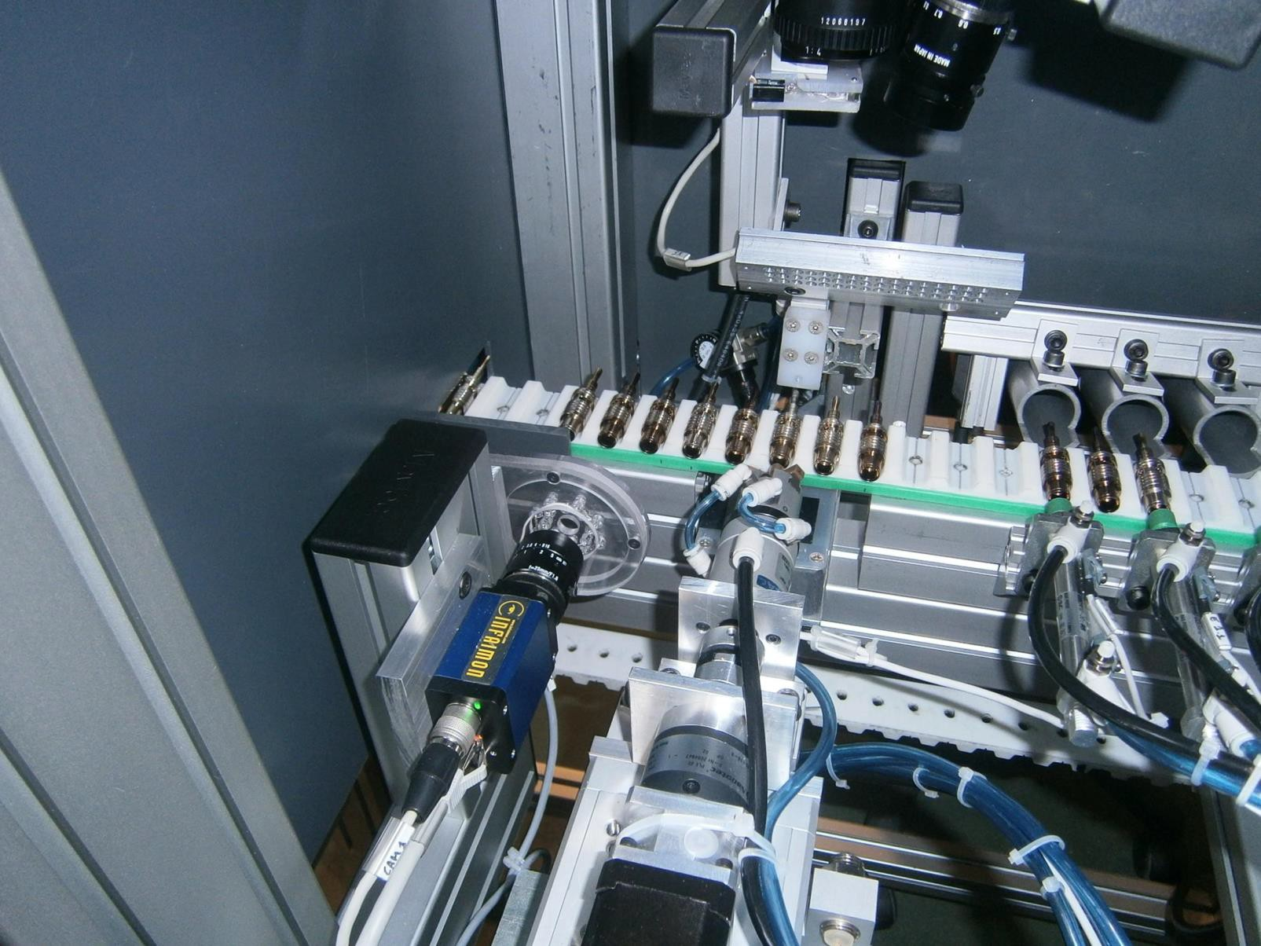
Aspectos introductorios

Slide 12
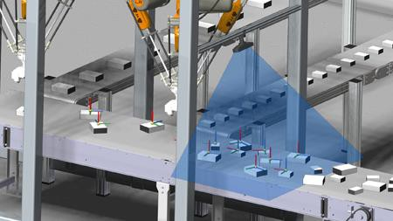
Aspectos introductorios

Slide 13
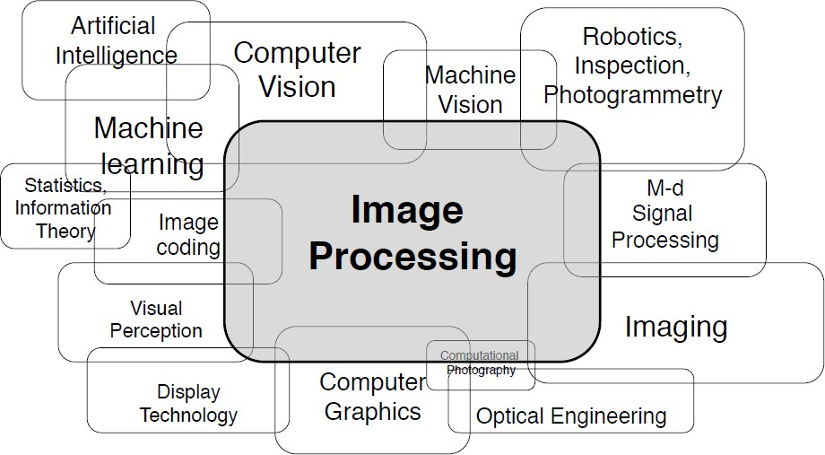
Aplicaciones vinculadas con el procesamiento digital de imágenes
Multi-dimensional

Slide 14
Elementos de la percepción visual
2

Slide 15
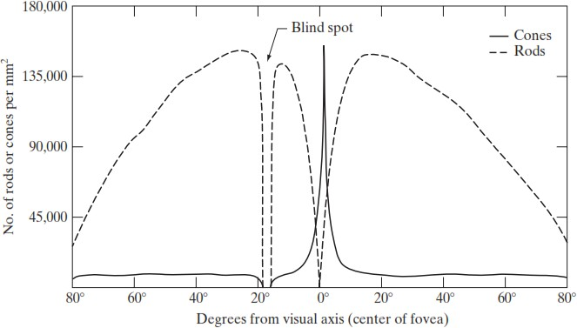
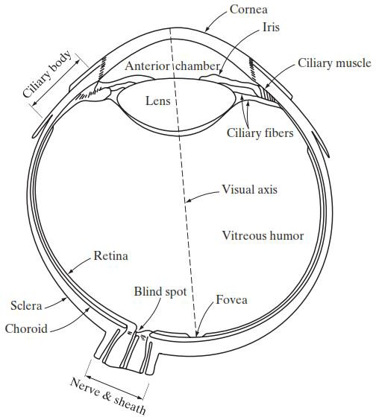
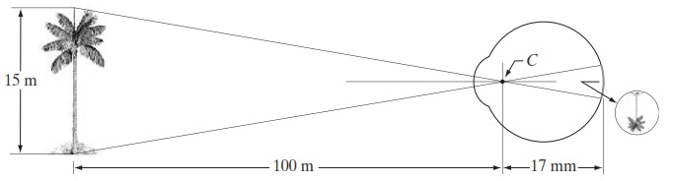
Elementos de la percepción visual
Los conos (cones) son similares a los bastoncitos y son los responsables en detectar el color de los
objetos. Existen tres tipos, una para cada color (R,G,B).
Los bastoncillos (rods) presentan una elevada sensibilidad a la luz, pero cuando se saturan no pueden detectar los colores.
h
Internamente en el ojo, la altura h se mide así
_{ℎ =} 15
17𝑚𝑚 = 2.55𝑚𝑚
100

Slide 16
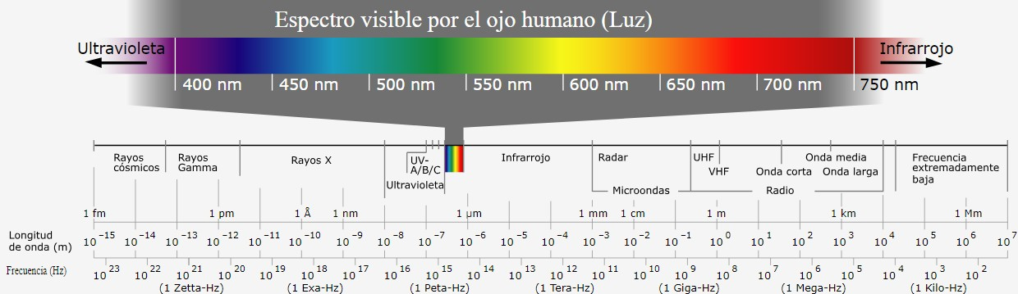
Elementos de la percepción visual
B
G
R
0.43μm
0.50 a 0.57μm
0.79μm
El color de los objetos es consecuencia de la energía de la luz reflejada.
La luz cromática aparece en el rango de longitud de onda entre 0.43 a 0.89μm.
La luz desprovista de color se le denomina luz monocromática y se vincula con la intensidad de la misma. Los colores de gris van del negro (0) al blanco (255).

Slide 17
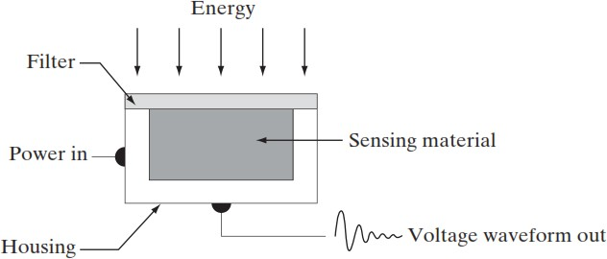

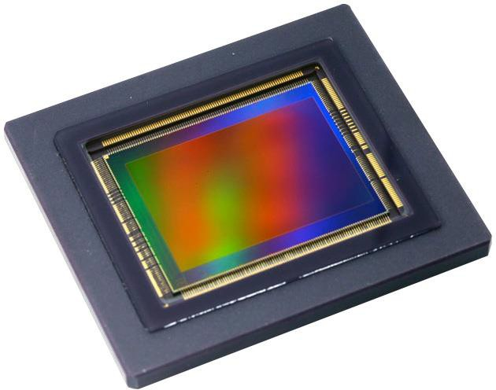
Elementos de la percepción visual
Tres cantidades básicas se usan para describir la calidad de una fuente de luz cromática:
Radiancia: es la magnitud o cantidad de energía que fluye de la fuente de luz (W).
Luminancia: es magnitud que un observador percibe de la fuente de luz (lumen).
Brillo: es un descriptor subjetivo de la percepción de luz que es muy difícil de medir. Expresa una noción acromática de intensidad y es uno de los factores clave en la descripción de la sensación de color.

Slide 18
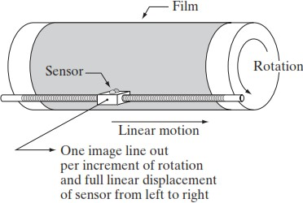
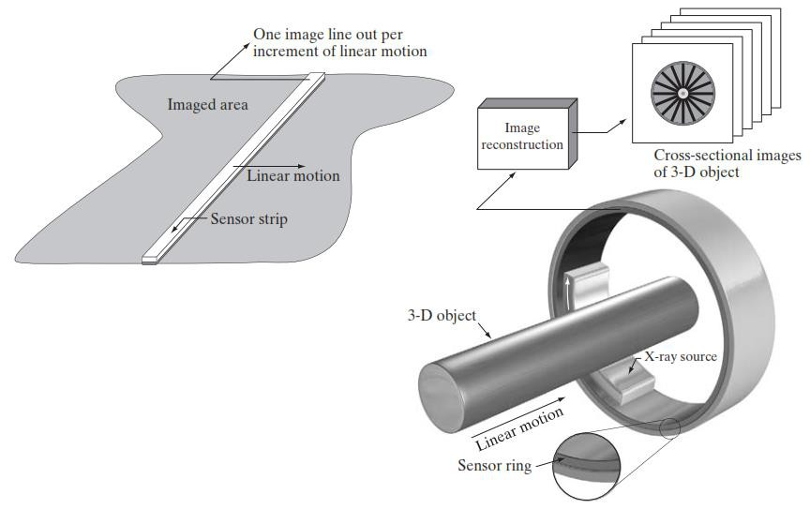
Elementos de la percepción visual
Forma básica de almacenar una imagen 2D
Forma básica de almacenar una imagen 3D de objetos.

Slide 19
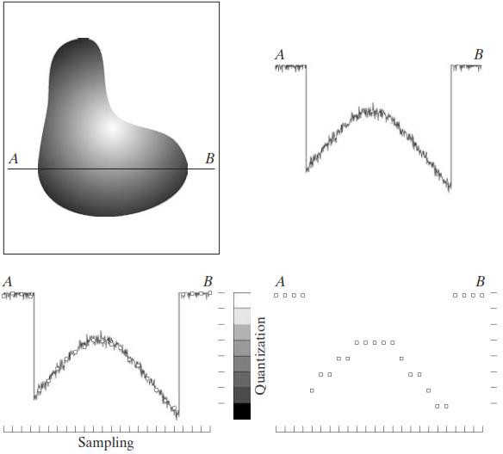
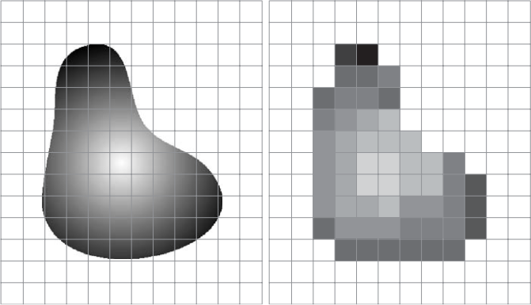
Elementos de la percepción visual
Generación de una imagen digital
a) Imagen original
b) Línea escaneada
a) Imagen original
b) Resultado de una Imagen muestreada y cuantizada
c) Muestreo y cuantización
d) Línea escaneada digital

Slide 20
3
Relaciones básicas y distancia entre píxeles

Slide 21

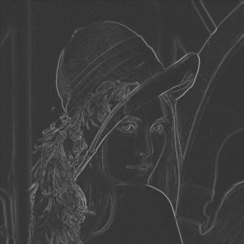
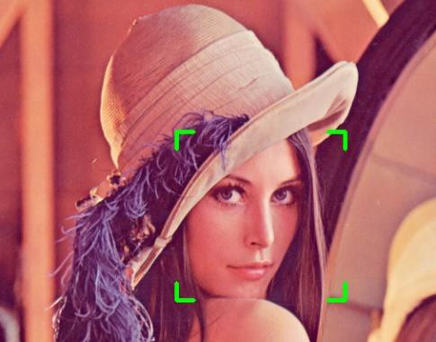
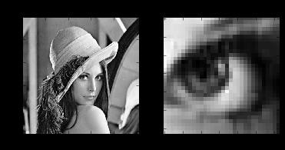
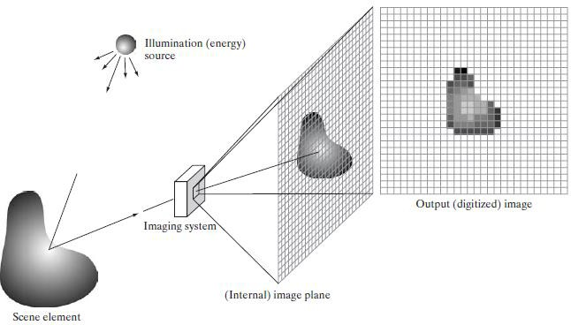
Sistema de visión y procesamiento de imágenes
Imagen original Bajo nivel Mediano nivel
Una imagen en procesamiento de bajo nivel son aquellos procesos que se vinculan con suavizado, umbralización, eliminación de ruido definición de bordes,
Alto nivel
En el nivel medio, se tienen los procesos tales como definición de límites y extracción de características
En el nivel alto, se establecen las relaciones semánticas entre los objetos de la descripción de la escena.

Slide 22
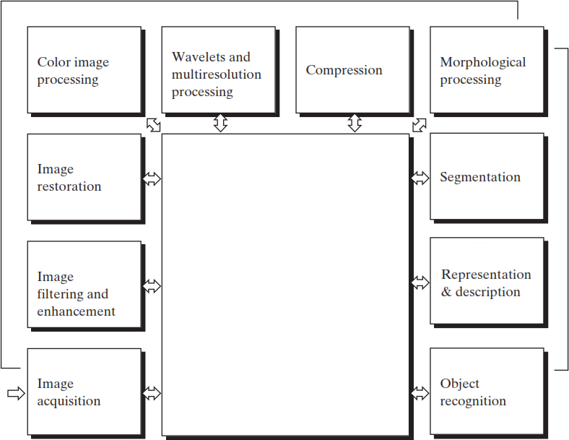

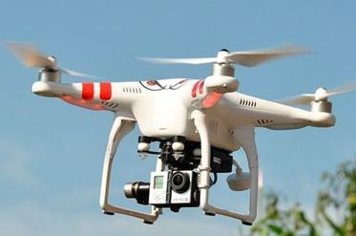


Sistema de visión y procesamiento de imágenes
El procesamiento digital de imágenes es una operación realizada por una computadora o tarjeta especializada (μC, DSP) y provienen de cualquier región del espectro electromagnético (cámara fotográfica, sensado de rayos X, de rayos gamma, resonancia, microondas, etc.).
dron
Base de conocimiento
Procesamiento Digital de Imágenes
Satélite de radar

Slide 23
Sistema de visión y procesamiento de imágenes
Para obtener imágenes digitales, se requiere de un proceso que involucra
Fuente de iluminación
Captura del elemento de la escena
Muestreo
Cuantificación y
Codificación
Columna y
𝐼(0,0) | 𝐼(0,1) | … | 𝐼(0, 𝑁 − 1)
𝐼(1,0) | 𝐼(1,1) | … | 𝐼(1, 𝑁 − 1)
⋮ | ⋮ | ⋱ | ⋮
𝐼(𝑀 − 1,0) | 𝐼(𝑀 − 1,1) | … | 𝐼(𝑀 − 1, 𝑁 − 1)
𝐼 𝑥, 𝑦 =
(fil,col)
Fila x

Slide 24
Sistema de visión y procesamiento de imágenes
Relaciones básicas entre pixeles
arriba
arriba
diagonal
(𝑥 − 1, 𝑦 − 1) | (𝑥 − 1, 𝑦) | (𝑥 − 1, 𝑦 + 1)
(𝑥, 𝑦 − 1) | (𝑥, 𝑦) | (𝑥, 𝑦 + 1)
(𝑥 + 1, 𝑦 − 1) | (𝑥 + 1, 𝑦) | (𝑥 + 1, 𝑦 + 1)
 | V₂
V₁ | P | V₃
 | V₄
V₂ | V₃ | V₄
V₁ | P | V₅
V₈ | V₇ | V₆
izquierda
derecha
izquierda
derecha
abajo
abajo
diagonal
Vecindad 4-vecinos Vecindad 8-vecinos
La conectividad es un concepto vinculado en la ubicación de pixeles que poseen las mismas (o muy cercanas) propiedades que permiten detectar regiones u objetos presentes en una determinada imagen.
Se puede aplicar tanto en imágenes monocromáticas como en color

Slide 25
Sistema de visión y procesamiento de imágenes
Medidas de distancia
La distancia existente entre dos pixeles es una de las medidas más usadas en el procesamiento de imágenes, con aplicaciones que van desde la similitud hasta la medición de objetos encontrados en la escena.
Las más comunes son: la euclidiana, city-block y chessboard.
 | P₁ |  |  |  |  | ^{D}CH
 |  | D_{E} |  |  |  | D | CB
 |  |  |  |  |  | P₂
𝐷_{𝐸} 𝐩_{𝟏}, 𝐩_{𝟐} = 𝑥₁ − 𝑥₂ ² + 𝑦₁ − 𝑦₂ ²
𝐷_{𝐶𝐵} 𝐩_{𝟏}, 𝐩_{𝟐} = 𝑥₁ − 𝑥₂ + 𝑦₁ − 𝑦₂
𝐷_{𝐶𝐻} 𝐩_{𝟏}, 𝐩_{𝟐} = max( 𝑥₁ − 𝑥₂ , 𝑦₁ − 𝑦₂ )
La decisión de usar alguna de las expresiones dependerá de la aplicación, aunque por lo general el euclidiano es el más utilizado.

Slide 26



Espacios de color
Los espacios de color son una forma de representar los canales de color presentes en la imagen que le dan a la imagen ese matiz particular. Hay varios espacios de color diferentes y cada uno tiene su propio significado.
Algunos de los espacios de color populares son RGB (Rojo, Verde, Azul), CMYK (Cian, Magenta, Amarillo, Negro), HSV (Tono, Saturación, Valor), etc.
HSV
CMYK
RGB
https://docs.opencv.org/3.4/de/d25/imgproc_color_conversions.html

Slide 27


Slide 28


Bibliografía
🕮 Procesamiento Digital de imágenes con Matlab y Simulink. Cuevas, Zaldívar, Pérez. Alfaomega
🕮 Digital Image Processing, Gonzalez, Woods. 3rd Edition. Pearson
🕮 Digital Image Processing Using MATLAB, Rafael C. Gonzalez, Richard E. Woods, Steven L.
Eddins. 2nd Edition. Gatesmark Publishing

